Slide 1
파이썬 기반 빅데이터 분석 ★ 실무자 양성 과정 ★
2019. 1. 28
서울코딩학원
김현호

Slide 2

강사 소개
김현호
서울대 물리학과 학사/석사
KT 연구소 17년 근무
파이썬, 머신러닝, 인공지능 강사
지능형로봇/홈네트워크 개발, 인공지능 연구
파이썬과 머신러닝을 활용한 데이터 분석
C/C++, 자바, 파이썬, DB/SQL 등
연락처
010-2737-6532
gubos@naver.com
http://github.com/gubosd/lecture5

Slide 3

강의 소개
대상 : 구직자 및 대학생
기간 : 2019.1.28 ~ 2019.3.29일 (40일)
시간 : 160시간 (주5일, 1일 4시간, 9:30 ~ 13:30)
장소 : 서울코딩학원 (한성대입구역)

Slide 4

강의 목표
파이썬 초보자를 대상으로, 현실 세계의 실제 데이터를 파이썬을 이용하여 분석할 수 있도록 합니다.
머신러닝의 개념을 충분히 학습하여, 미래의 핵심기술인 빅데이터 분석과 인공지능 발달에 대비할 수 있도록 합니다.

Slide 5
강의 계획
교과목 | 능력단위 (NCS전공교과) | 편성 시간 | 시간표 | 평가방법 | 평가일
파이썬을 활용한 빅데이터 기본 분석 | 분석용 데이터 탐색 | 40시간 | 1.28 ~ 2.14 (10일) | 사례연구 | 각각 능력단위 종료일
 | 빅데이터 분석 결과 시각화 | 20시간 | 2.15 ~ 2.21 (5일) | 사례연구
빅데이터 탐색과 분석 | 머신러닝 기반 데이터 분석 | 60시간 | 2.22 ~ 3.15 (15일) | 사례연구
 | 통계 기반 데이터 분석 | 20시간 | 3.18 ~ 3.22 (5일) | 사례연구
 | 텍스트마이닝 기반 데이터 분석 | 20시간 | 3.25 ~ 3.29 (5일) | 사례연구
 |  | 160시간 | 40일

Slide 6
강의 내용
주차 | 제목 | 내용 | 비고
1 | 파이썬 이해 | 파이썬 소개 및 개념 파이썬 기본 문법, 자료형 파이썬 입출력
2 | 파이썬 데이터 분석 | 고급수치분석 (Numpy) 시각화 (Matplotlib) 고급데이터분석 (Pandas)
3
4 | 머신러닝 이해 | 머신러닝 소개 및 개념 Scikit-learn 활용법
5 | 지도학습 | 회귀 분류 데이터 전처리 예측결과 분석
6
7 | 비지도학습, 통계분석 | 군집, 속성분석 통계적 데이터 분석방법
8 | 텍스트마이닝, 팀프로젝트 | 텍스트마이닝 개념/분석 팀프로젝트 수행 | 팀별 결과물 제출

Slide 7

학습 관리
“c:\파이썬 데이터분석” 폴더 생성
강의에 필요하거나 생성한 모든 파일을 이 폴더 아래에 저장
평가 및 프로젝트
강의계획의 능력단위별 5번의 평가(시험) 실시
8주차에 팀별 프로젝트 결과물 제출 (발표 양식)

Slide 8

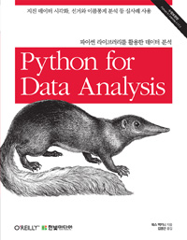

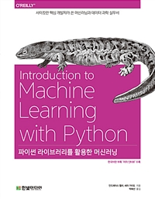
교재 및 참고 도서

Slide 9

자기 소개
경력 소개
교육 지원 동기
프로그래밍 경험
교육 활용 계획
취업 계획
바라는 점

